Slide 1
Муниципальное бюджетное дошкольное образовательное учреждение
"Детский сад № 1"Капитошка" г.Назарово Красноярского края
Презентация
Тема: «В жизни всегда есть место подвигу»
Выполнила: воспитатель Некрасова Елена Юрьевна.
г.Назарово
2023г

Slide 2
Программное содержание:
Формирование активной гражданской позиции и самосознание гражданина
Российской Федерации. Определение значение слова «подвиг» в текстах художественной,
научной, научно-публицистической литературы. Задачи: 1. Донести до сознания детей значение слова «подвиг», сформировать у них правильное
восприятие героических поступков; 2. Научить оценивать поступки людей и свои собственные с позиции нравственности; 3. Привлечь внимание к правильной постановке жизненных целей, к ответственности за
выбор правильного жизненного пути; 4. Побуждать не проходить мимо чужого горя и совершать добрые дела не ради славы.

Slide 5
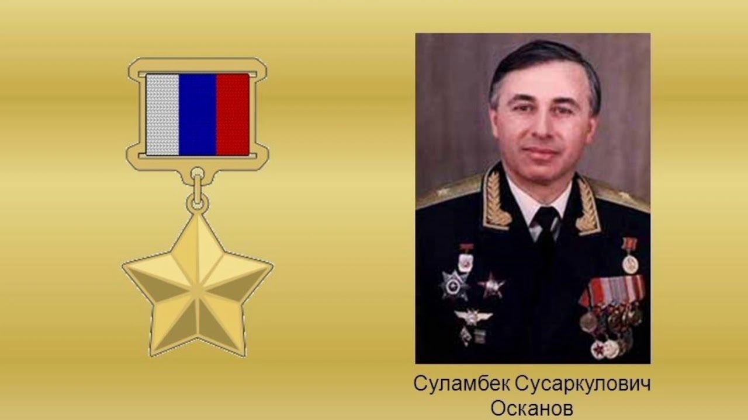
Осканов Суламбек Сусаркулович .
Первым удостоенным звания Героя Российской Федерации,
ценой своей жизни предотвратил падение самолёта на населённый пункт

Slide 6
Слава защитникам маленьким нашим, Слава героям за Родину павшим!
С личиком детским, но с подвигом дерзким,
Слава мальчишкам и девчонкам.

Slide 8
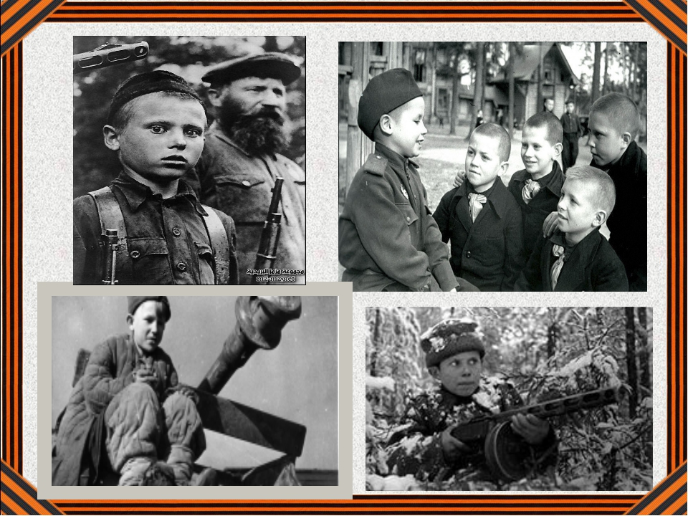
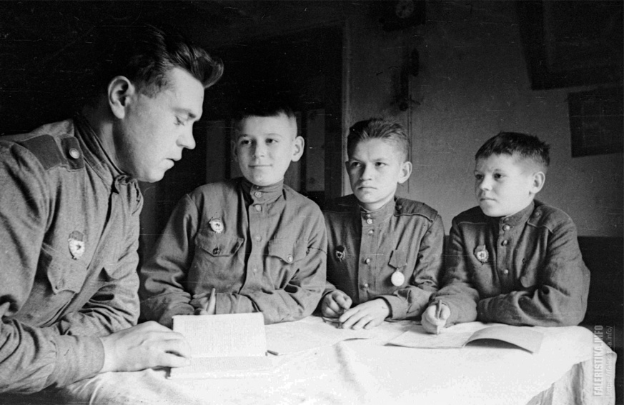

Slide 9
